Slide 1
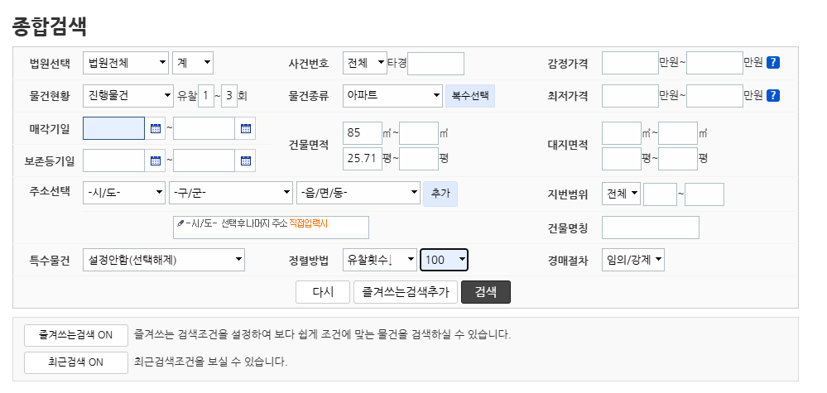

제외
선순위임차권
/대항력
선순위전세권

Slide 2
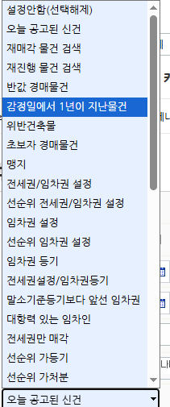
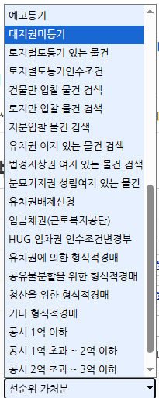
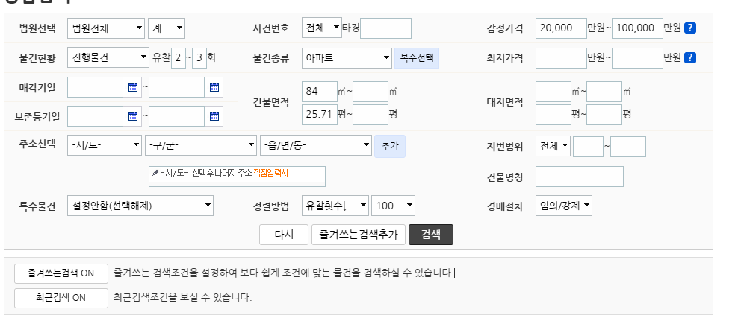
맹지~선순위 가처분 제외
예고등기~지분입찰 제외

